Slide 1

Panel #2: Successes in EJ Enforcement
Panel n.º 2: Éxitos en la aplicación de la justicia ambiental
10th Annual LAEJN Enforcement Symposium
April 15th, 2026
Notes:
Sarah to do initial intro and pass to interpreters

Slide 2
Moderator Introduction/Introducción de Moderadora
Jessica Brown, Los Angeles City Attorney
Jessica Brown, Fiscal de la Ciudad de Los Ángeles
Notes:
Raffa Chávez currently serves as Community Outreach and Language Access Manager at CalRecycle. His role as a community advocate connects him directly with frontline communities across California. With a focus on environmental justice and health equity for disadvantaged communities, he works collaboratively with community-based organizations and members to provide attention to issues, resource information, presentations, education, and participation in conversations with local people. Prior to CalRecycle, Raffa served as a governor appointee/Communications Manager at the Office of the Governor, CalVolunteers, and as the Save Our Water Campaign and Community Outreach Manager at the Department of Water Resources.
Raffa Chávez actualmente presta servicio como el gerente de alcance comunitario y acceso lingüístico en CalRecycle. En este papel él se relaciona directamente con las comunidades de primera línea a través de California. Con un enfoque en la justicia ambiental y la equidad a la salud para comunidades desfavorecidas, él trabaja colaborativamente con miembros y organizaciones con base en la comunidad para proporcionar atención a temas de preocupación, información de recursos, presentaciones, educación, y participación en conversaciones con la gente local. Antes de CalRecycle, Raffa prestó servicio como gerente de comunicaciones en la Oficina del Gobernador, CalVolunteers, y como gerente de alcance comunitario y la campaña Ahorra Nuestra Agua en el Departamento de Recursos Hídricos.

Slide 3

Panel Overview
Resumen del panel

Slide 4
Panel Introduction
Introducción al panel
Dan Wright, Attorney, Los Angeles District Attorney's Office
Abogado, Oficina del Fiscal de Distrito de Los Ángeles
Discussing Atlas Iron and Metal Corp.
Discusión sobre la Atlas Iron and Metal Corp.
Christine De Rosa, Program Manager in the Office of Environmental Justice and Climate Health (OEJCH), LA County Department of Public Health (DPH)
Gerente de Programas en la Oficina de Justicia Ambiental y Salud Climática (OEJCH), LA County Departamento de Salud Pública (DPH)
Discussing AllenCo Energy Inc.
Discusión sobre la AllenCo Energy Inc.
Notes:
Sarah to do initial intro and pass to interpreters

Slide 5
Panel Introduction
Introducción al panel
Yeira Rodriguez, Community Engagement Lead Office of Environmental Justice & Climate Health, LA County Department of Public Health (DPH)
La responsable de la Participación Comunitaria, Oficina de Justicia Ambiental y Salud Climática, Condado de Los Angeles Departamento de Salud Pública (DPH)
Discussing the Del Amo Action Committee Enforcement Collaboration
Discusión sobre la colaboración de cumplimiento del Comité de Acción Del Amo.
Warren Hawkins, Manager of the Community Outreach and Enforcement Division at the California Air Resources Board - Warren Hawkins, gerente de la División de Alcance Comunitario y Cumplimiento del Consejo de Recursos del Aire de California. (CARB)
Discussing the Del Amo Action Committee Enforcement Collaboration
Discusión sobre la colaboración de cumplimiento del Comité de Acción Del Amo.
Notes:
Sarah to do initial intro and pass to interpreters

Slide 6
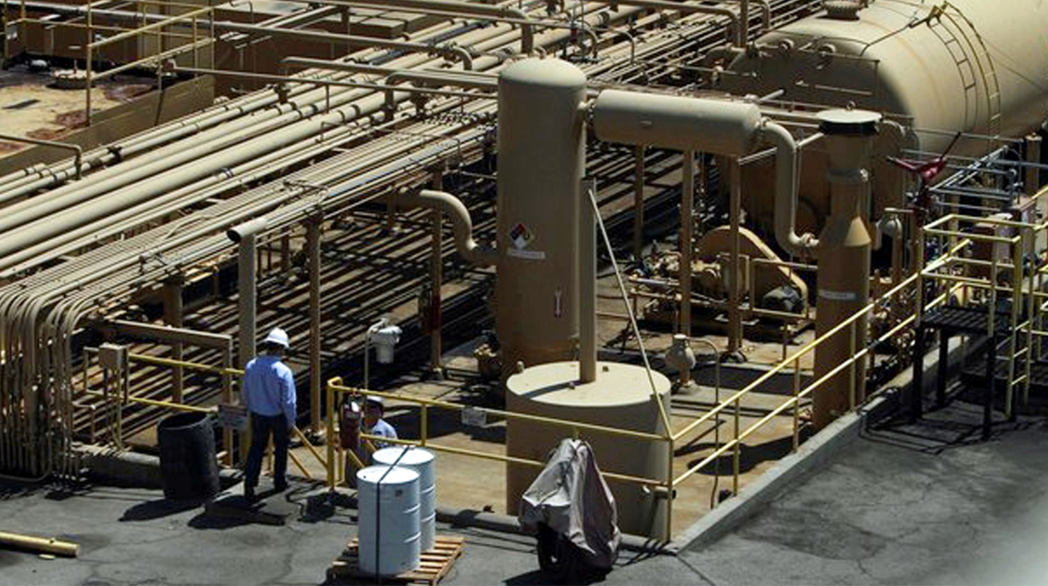
AllenCo. #1

Slide 7
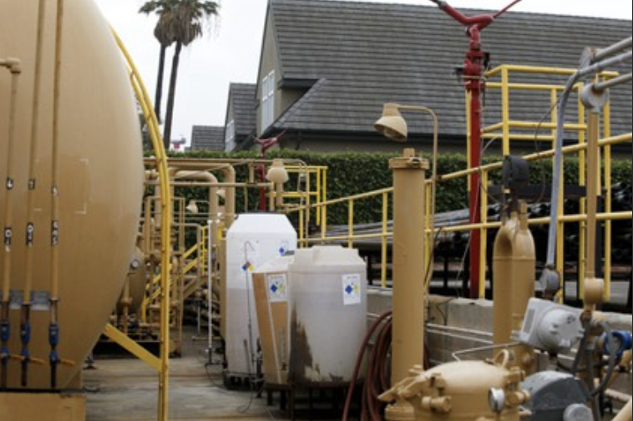
AllenCo. #2

Slide 8
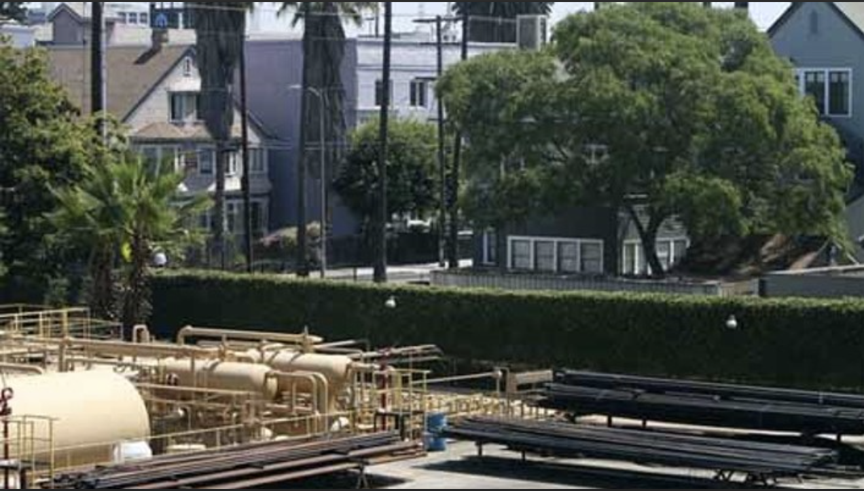
AllenCo. #3

Slide 9
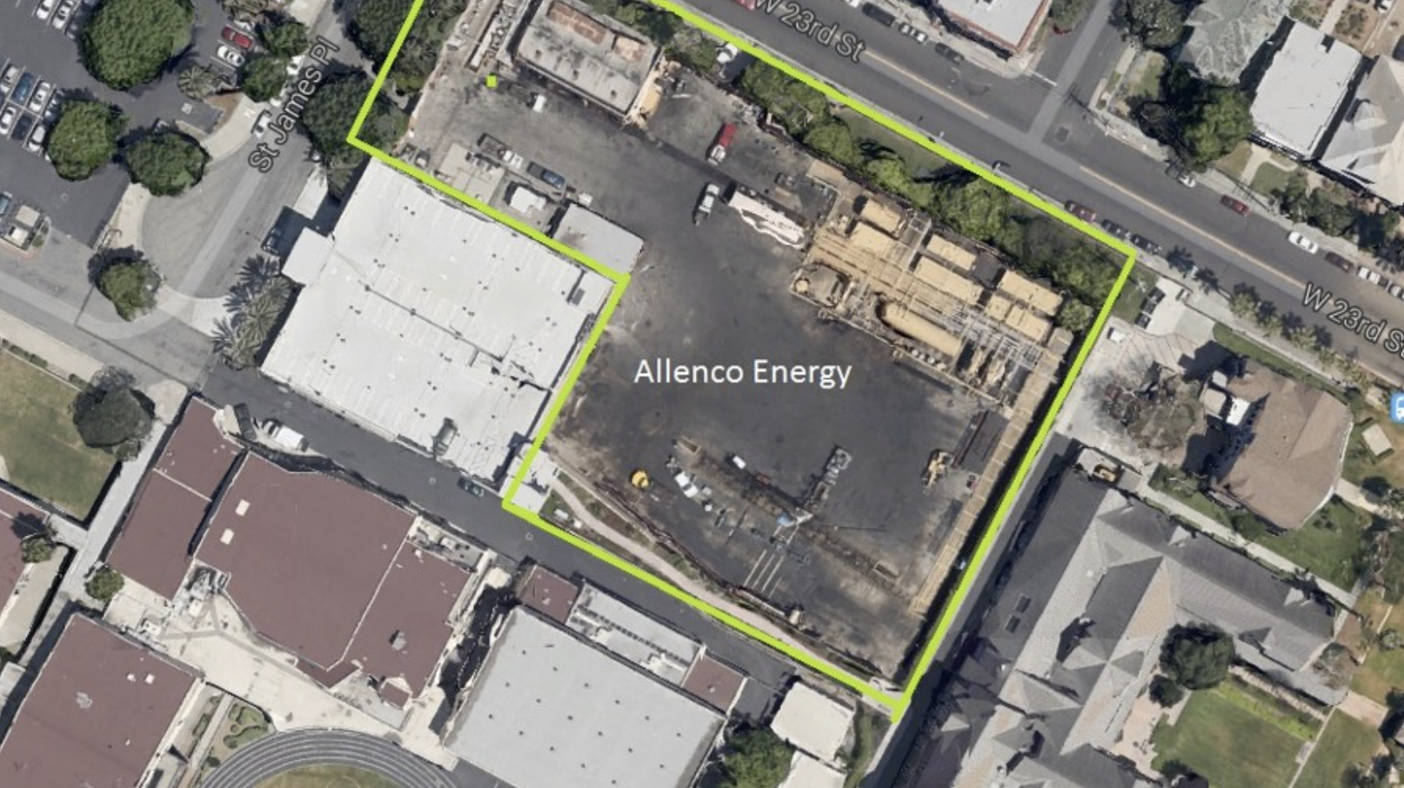
AllenCo. #4

Slide 10
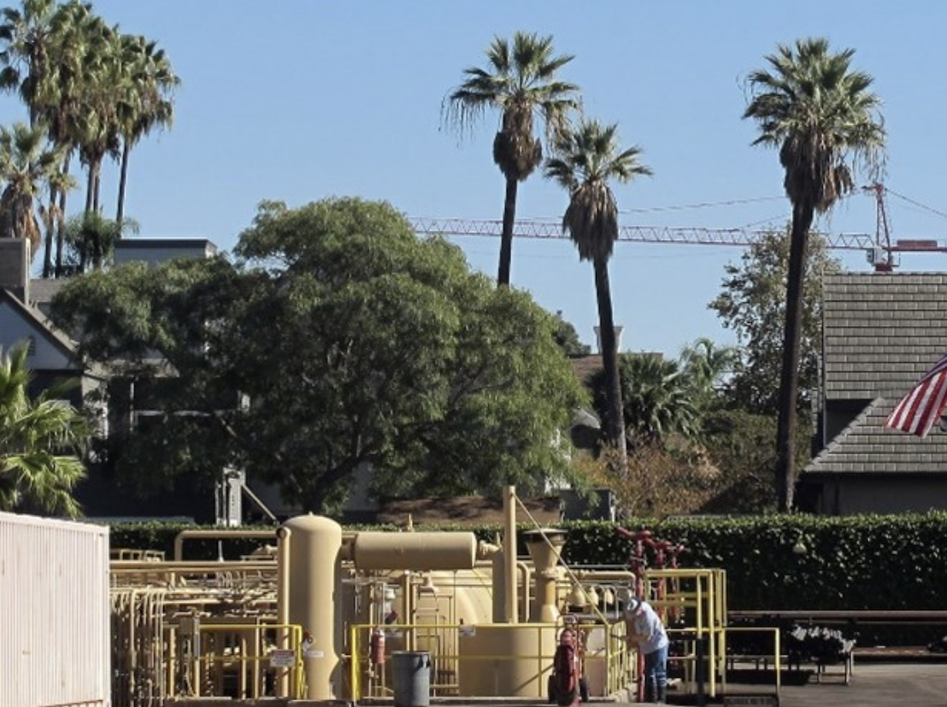
AllenCo. #5

Slide 11
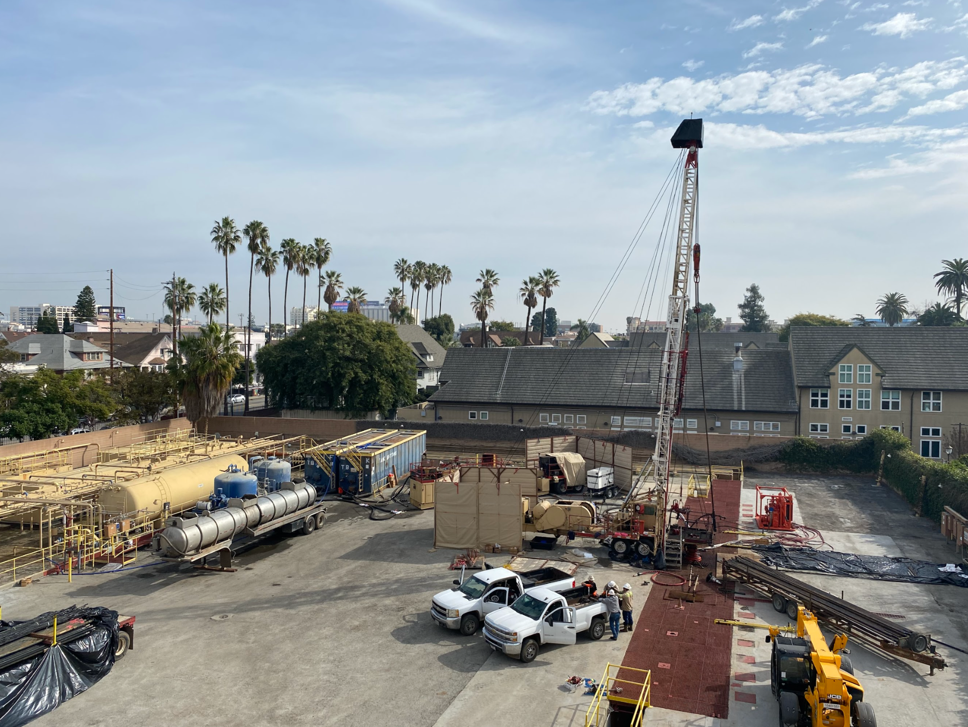
AllenCo. #6

Slide 12
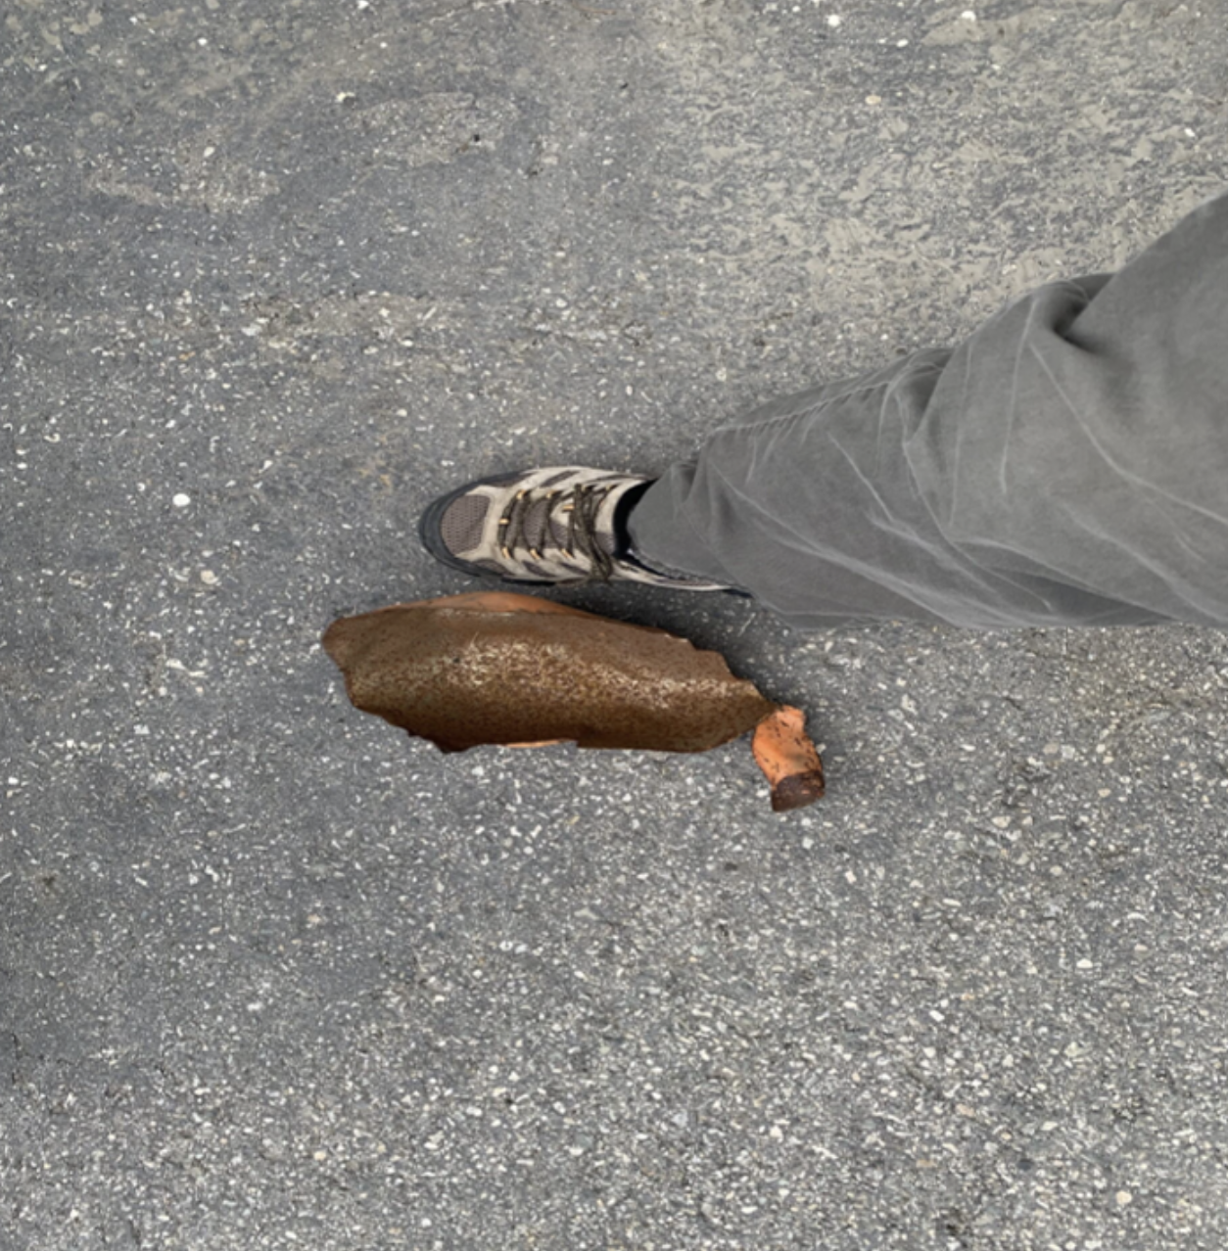
Atlas #1

Slide 13
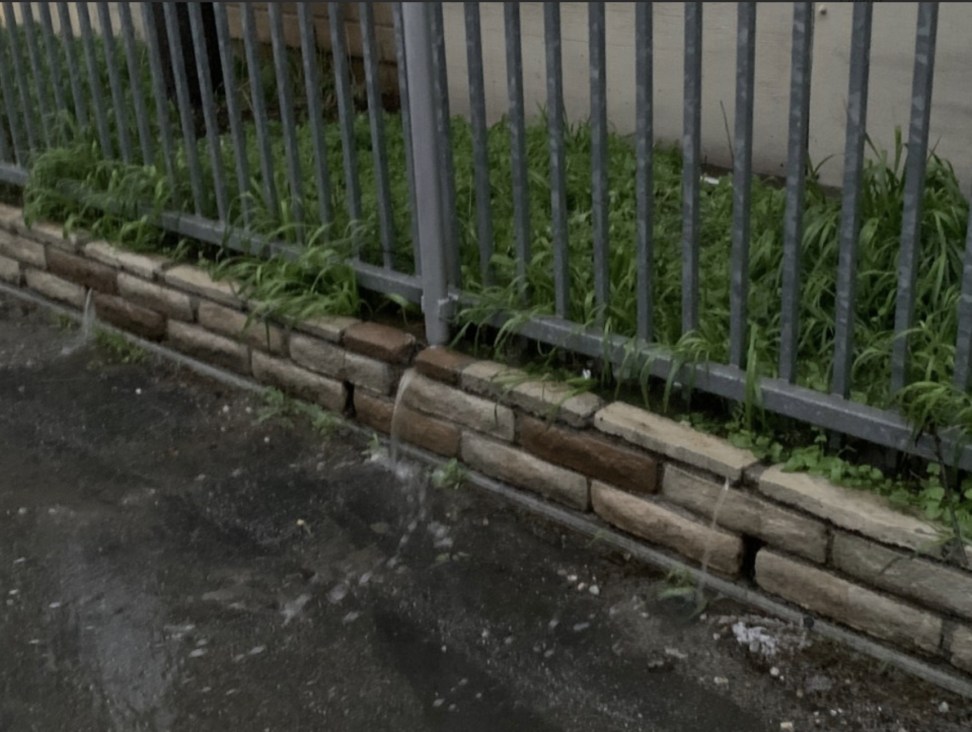
Atlas #2

Slide 14
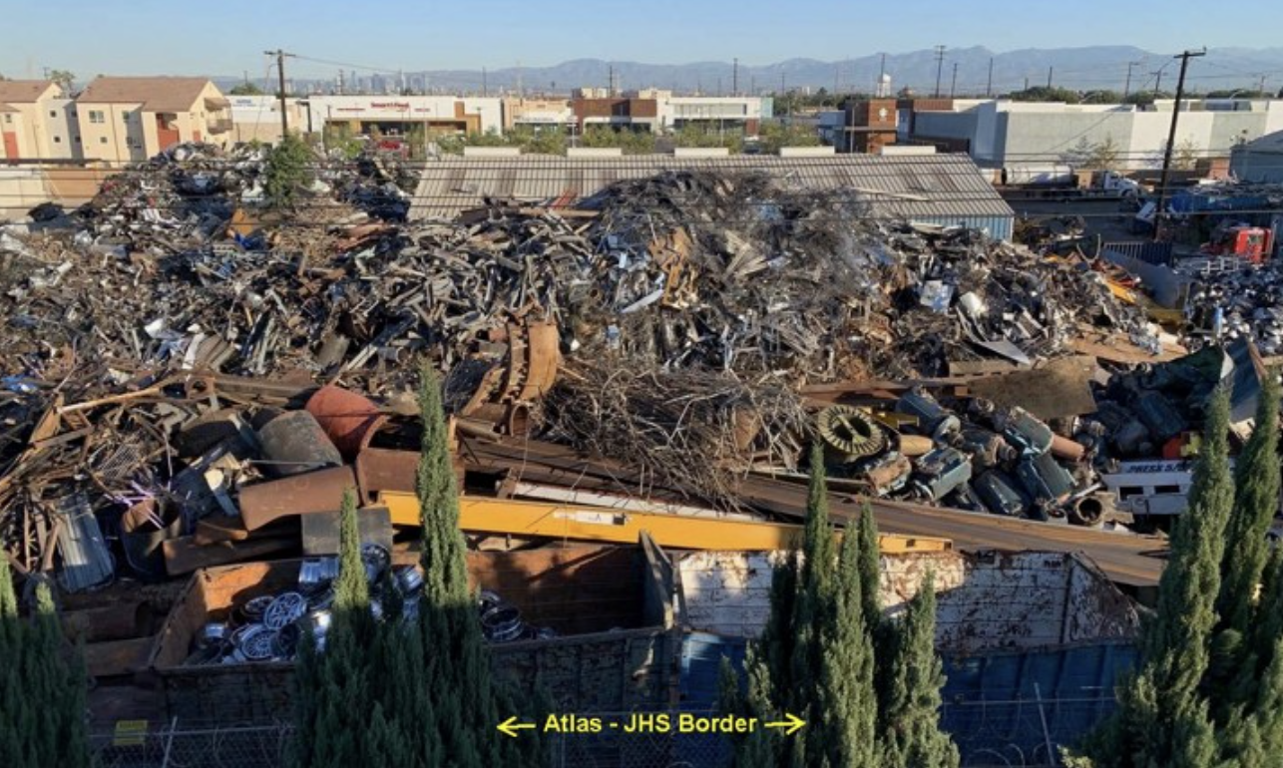
Atlas #3

Slide 15
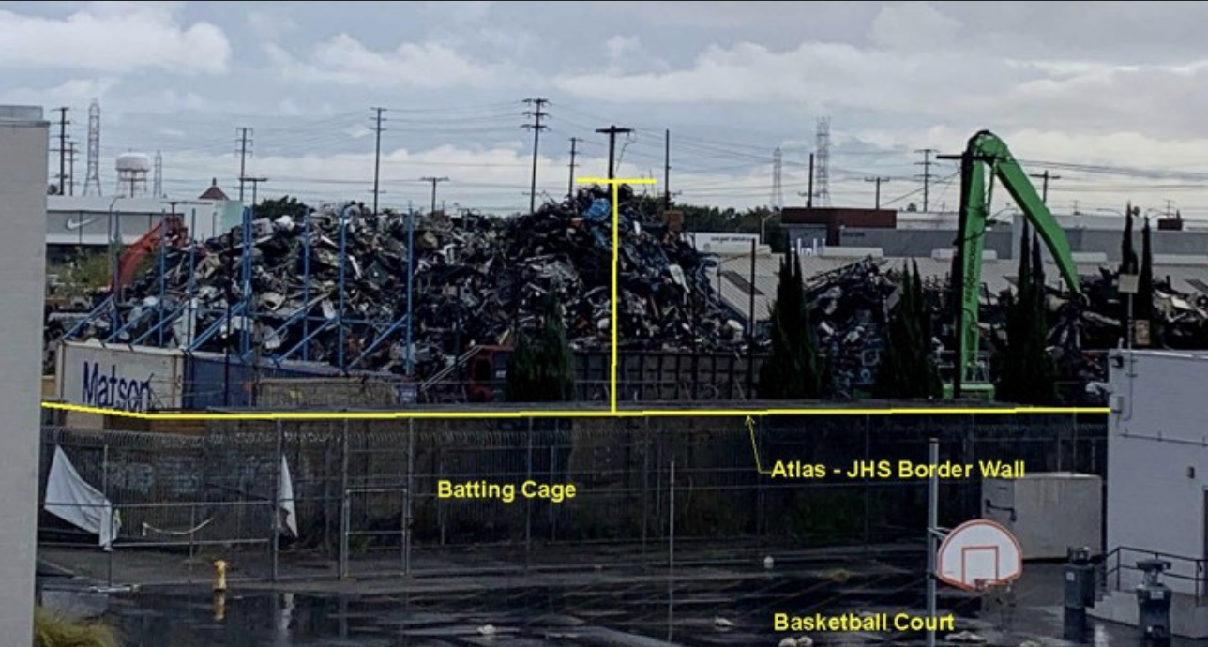
Atlas #4

Slide 16
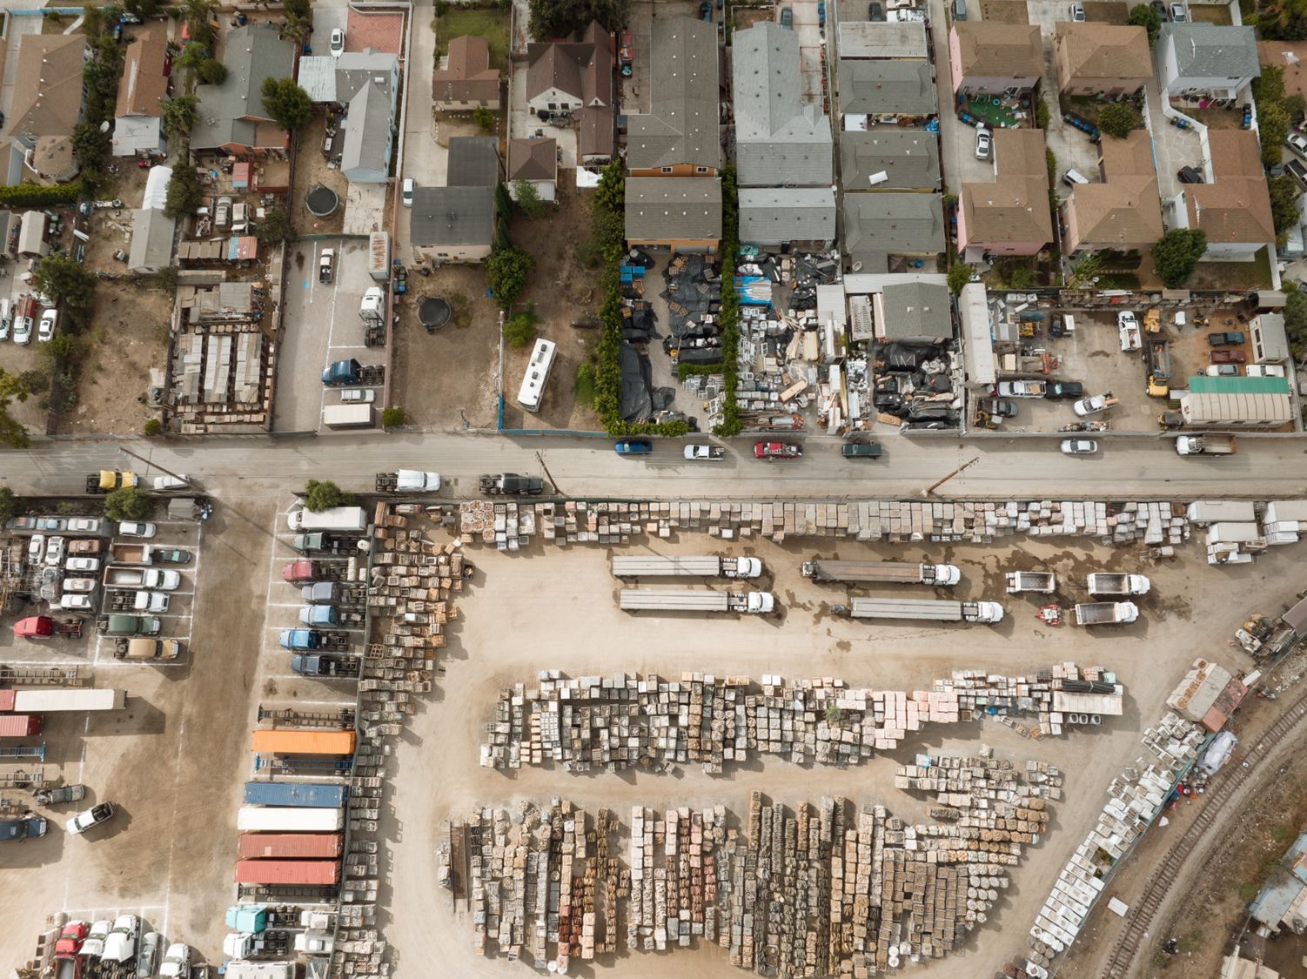

Del Amo Alley / Callejón Del Amo
Del Amo #1
LA County
Condado de Los Ángeles
La propiedad se divide entre el propietario (una LLC) y la Southern Pacific Rail Line.
Property is split between LLC owner & Southern Pacific Rail Line
LA City
Ciudad de Los Ángeles

Slide 17
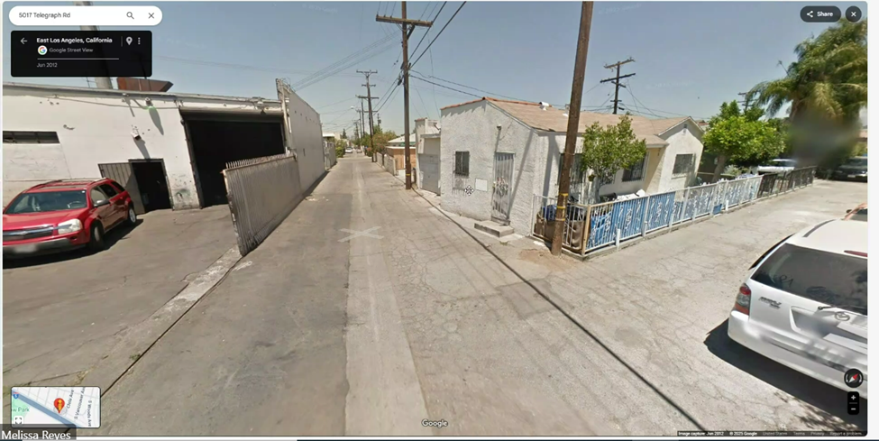
Del Amo #2
Home next to an alley and active automotive business. / Residencia junto a un callejón y un negocio de automóviles activo.

Slide 18
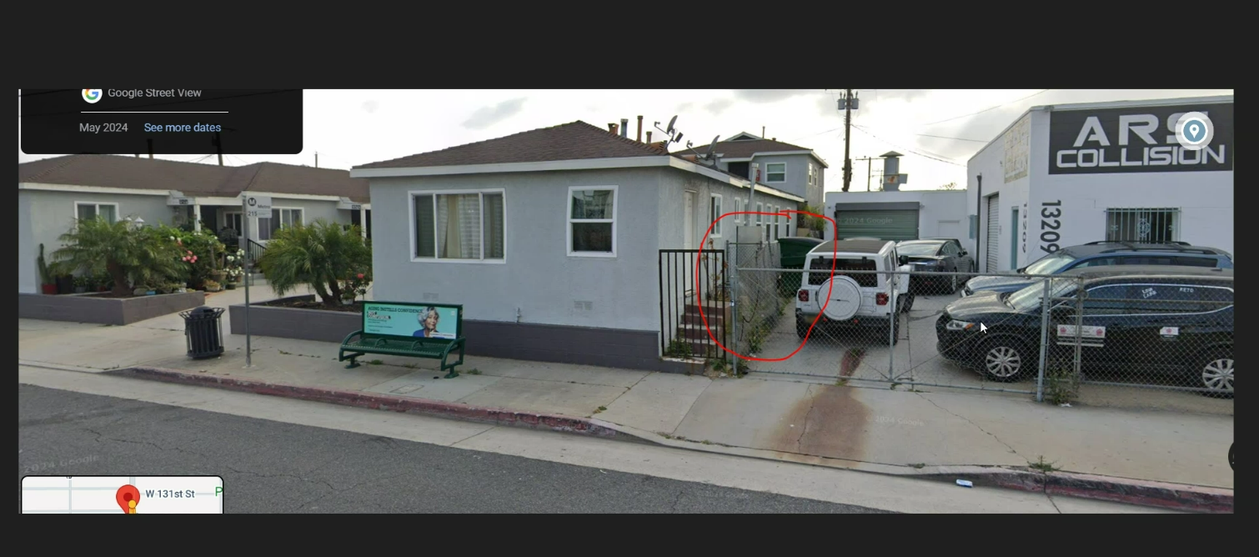
Del Amo #3
Auto spray booth next to residential window. / Cabina de pintura de auto junto a una ventana residencial.

Slide 19
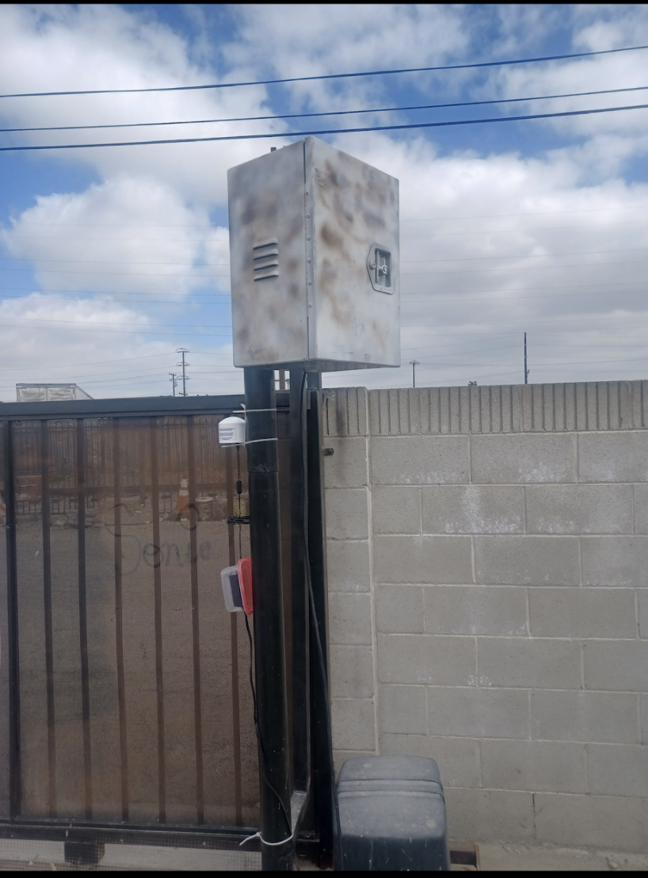
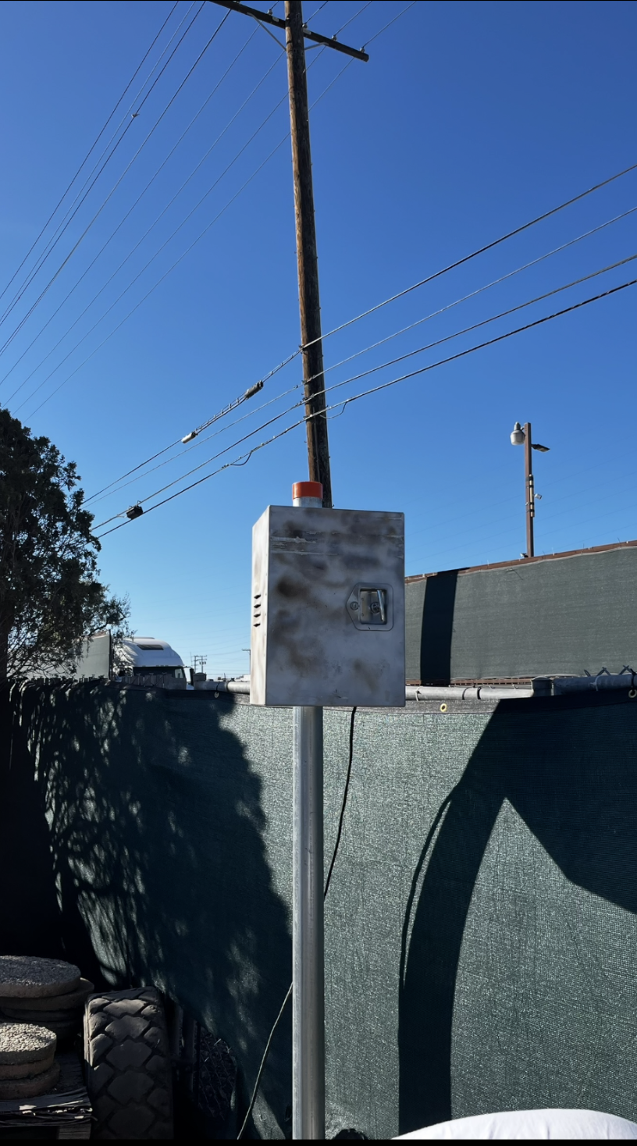
DAAC #1

Slide 20
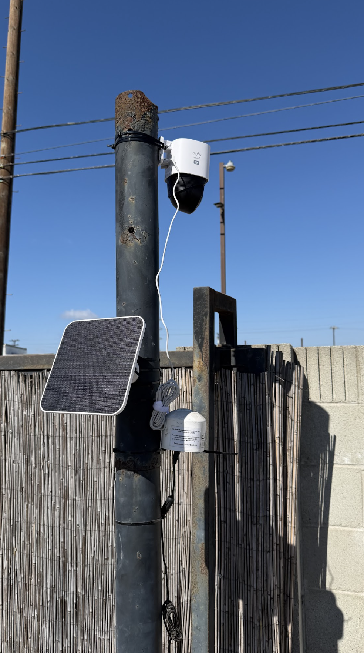
DAAC #2

Slide 21
Panel Discussion
Mesa redonda

Slide 22
Audience Question & Answer
Preguntas y respuestas del público

Slide 23
Wrapping Up the Discussion
Concluir la discusión

